Slide 1
Роль теории игр при принятии управленческих решений

Slide 2
Наиболее известные модели теории игр
игры против природы | игры с однозначно определенными правилами
игры против противника | игры с неоднозначными правилами

Slide 3
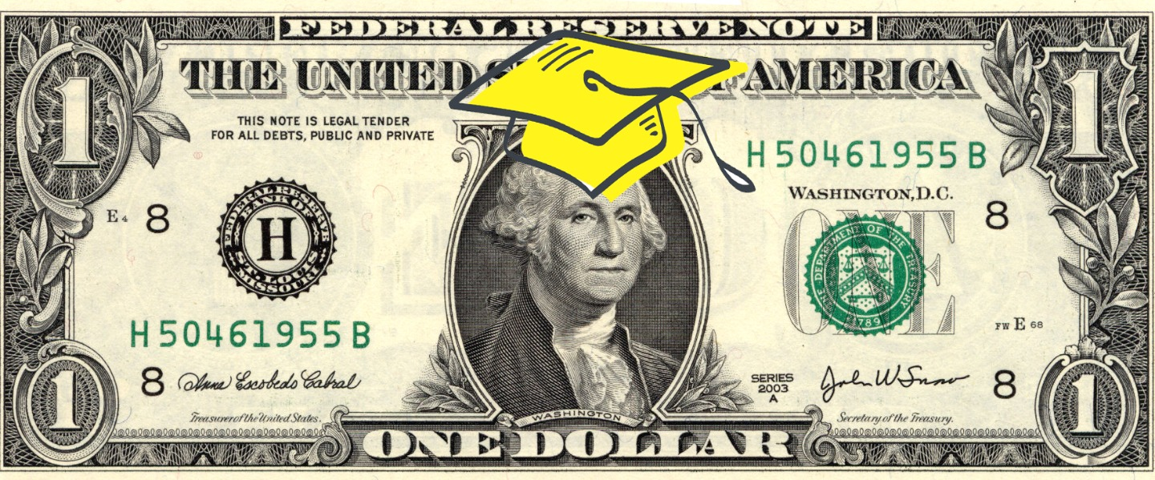
Долларовый аукцион

Slide 4
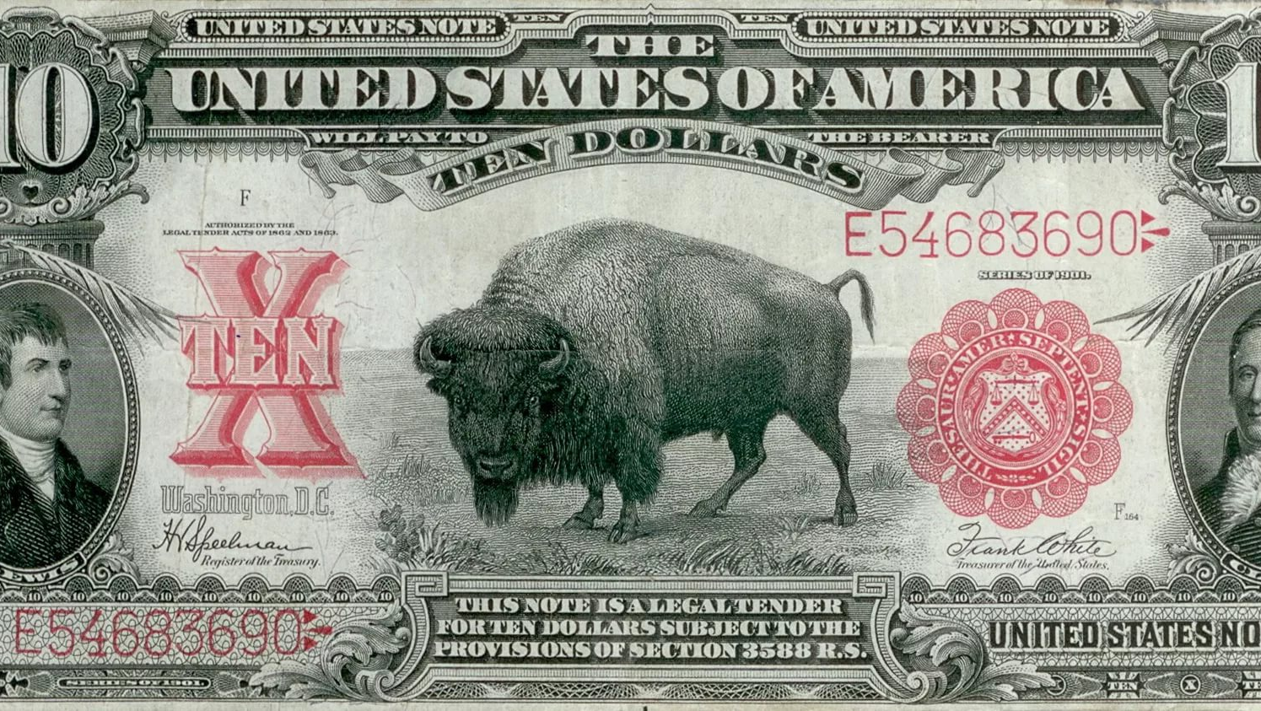
Долларовый аукцион в животном мире

Slide 5


Slide 6
«Дилемма заключённого» в нормальной форме.
 | Заключённый Б хранит молчание | Заключённый Б даёт показания
Заключённый А хранит молчание | Оба получают полгода | А получает 10 лет, Б освобождается
Заключённый А даёт показания | А освобождается, Б получает 10 лет тюрьмы | Оба получают 2 года тюрьмы

Slide 7
«обмен закрытыми сумками»
Два человека встречаются и обмениваются закрытыми сумками, понимая, что одна из них содержит деньги, другая — товар. Каждый игрок может уважать сделку и положить в сумку то, о чём договорились, либо обмануть партнёра, дав пустую сумку.

Slide 8
Случай дилеммы заключённого в бизнесе.
Две конкурирующие фирмы должны определиться, сколько средств тратить на рекламу.
Эффективность рекламы и прибыль каждой фирмы уменьшается с ростом расходов на рекламу у конкурента.
Обе фирмы принимают решение увеличить расходы на рекламу, при этом их доли рынка и, возможно, объёмы продаж остаются неизменными, а прибыль сокращается.
Предел гонки рекламных бюджетов — прибыль, впрочем, они могут пытаться некоторое время работать и в убыток.
Фирмы могут пойти на соглашение о сокращении расходов на рекламу, но всегда есть стимул его нарушить.

Slide 9
«Дилемма заключенного» со многими участниками
 |  | Большинство
 |  | заводит по второй корове | заводит по второй корове
Я | завожу вторую корову | 2, 2 (у меня две тощих коровы) | 4,1 (у меня две довольно упитанных коровы)
 | не завожу вторую корову | 1, 4 (у меня одна тощая корова) | 3, 3 (у меня одна очень упитанная корова)

Slide 10
«Дилемма заключенного» для случая игры со многими ходами
 |  | Программа 2
 |  | кооперирует | конкурирует
Программа 1 | кооперирует | 3,3 | 0,5
 | конкурирует | 5,0 | 1,5

Slide 11
«Борьба полов»
Оба игрока имеют ясные предпочтения:
Прежде всего они хотели бы вечер провести вместе. Это имеет для них наибольшую ценность.
На втором месте по важности у них стоит предпочтение мероприятия.
Наихудший вариант для них, если они вечер проведут раздельно, причем жена будет на соревнованиях, а муж на концерте.
Несколько лучше они оценивают вариант раздельного проведения вечера, когда он идет на бокс, а она – на концерт. С наибольшим удовольствием

Slide 12
Матрица решений
 |  | Жена
 |  | Бокс | Концерт
Муж | бокс | 4,3 | 2,2
 | концерт | 1,1 | 3,4

Slide 13
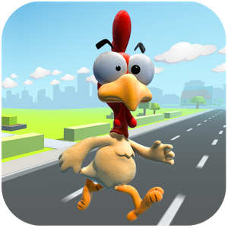
Игра «Цыпленок»

Slide 14
Асимметричные игры
Игры называют асимметричными в тех случаях, когда противники находятся в неравном положении или когда отличается порядок их предпочтений.

Slide 15
Мудрость Соломона
 |  | 2
 |  | кооперирует | конкурирует
1 (мать) | кооперирует | 3,3 | 2,4
 | конкурирует | 4,1 | 1,2

Slide 16
Рекомендации
если партнер по игре делает ход первым или при одновременном действии обоих намерение первого второму не известно, то представляется целесообразным исходить из правила Байеса, т.е. из того, что в единичном случае наибольшая надежность успеха соответствует наиболее вероятной стратегии;
если риск опасен или по крайней мере показана осторожность, то следует предпочесть правило минимакса (правило Вальда).

